Slide 1

草莓种植AI系统
HelloWorld团队
2023

Slide 2
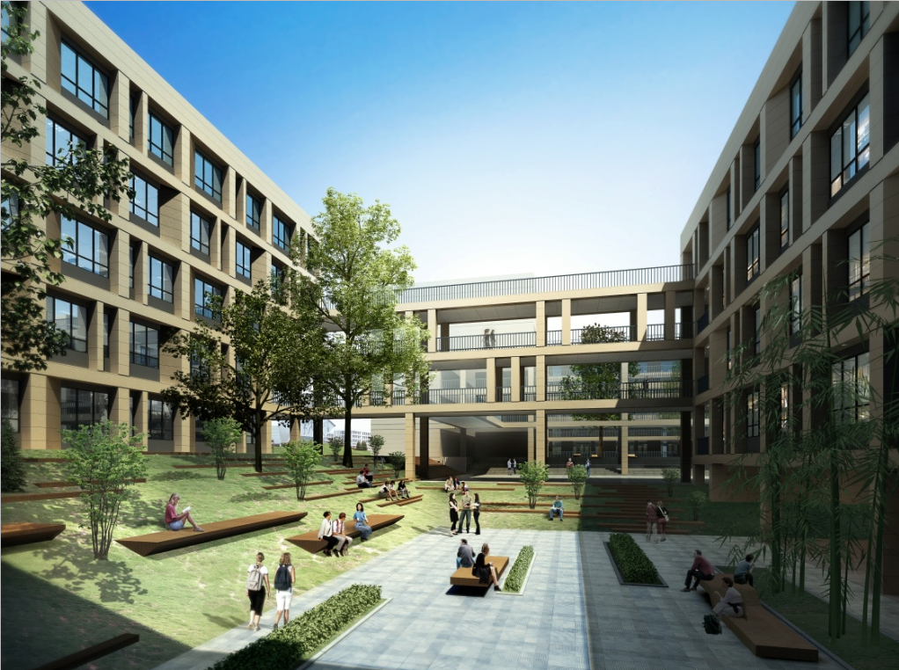
目 录
1
CONTENTS
背景介绍
2
系统框架、功能介绍
3
技术实现
4
总结

Slide 3



PART
1
背景介绍

Slide 4
背景介绍
草莓作为一种高价值、高品质的水果，在我国的种植面积和产量逐年增加。但是，由于草莓生长环境及其特殊性，其种植过程中存在许多困难和挑战。例如，草莓成熟度的判断不够准确，病虫害防治措施没有及时采取等。这些问题导致了生产成本的增加和产量的下降，影响了草莓产业的健康发展。
为了解决这些问题，我们开发了一款草莓种植AI系统，该系统基于人工智能技术，利用Django框架和YOLOV8算法对每个草莓的病虫害信息进行分析预测。同时，该系统还利用ChatGPT问答系统解决农户的问题，与LSTM模型相结合，为农户提供更加全面的草莓种植建议和市场销售预测。此外，系统还通过echarts展示实时气象数据和土壤情况盐碱性的决策树分析结果，帮助农户及时了解作物生长环境的变化情况，以便于他们进行科学管理，提高产量和质量。而且，该系统还提供全国草莓均价的展示，让农户了解市场行情，制定更为精准的销售计划。
因此，该项目是一项具有创新性和实用性的智能农业技术，将对草莓种植产业的现代化和可持续发展起到重要的促进作用。

Slide 5
PART
2
系统框架及功能介绍

Slide 6
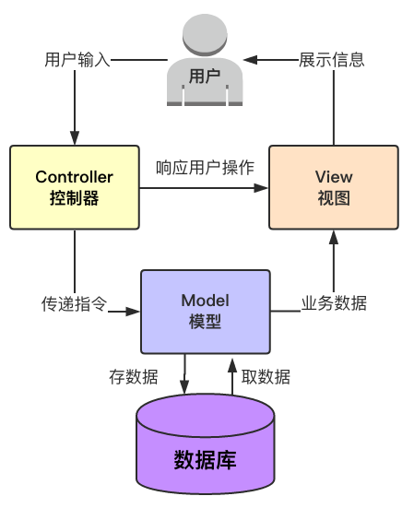
系统框架
项目采用Django框架开发
Django框架采用MTV架构，摒弃了MVC架构中的控制器部分，使得开发人员更加专注于数据和视图的处理，从而提高了开发效率。
机器学习模型：
YOLOV8、决策树、LSTM
环境需求
pytorch、sklearn、openai等（具体详见requirments.txt）

Slide 7
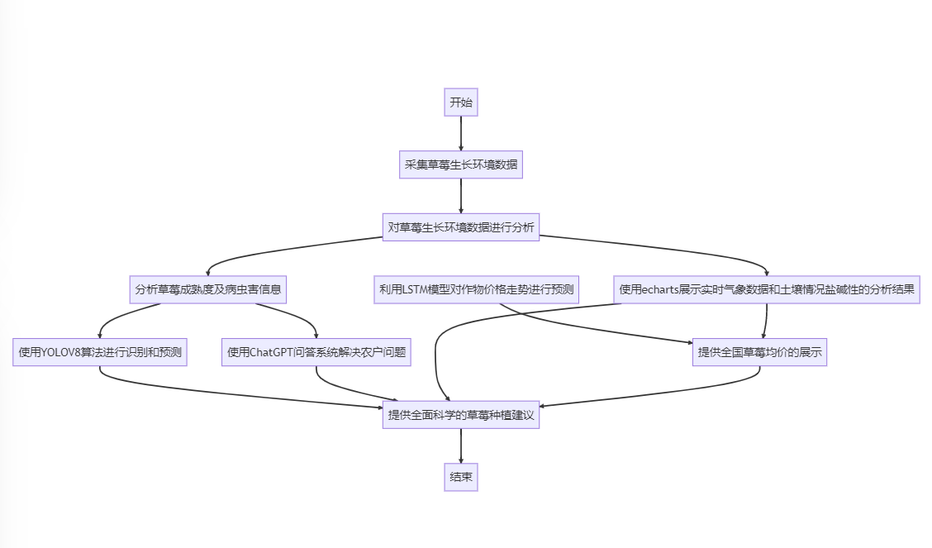
业务逻辑
一、农户注册登录，并填写种植草莓的基本信息。
二、系统根据农户输入的基本信息，在后台自动监测和分析草莓生长过程中的多种因素，包括病虫害信息等，向农户推送相关信息和建议。
三、农户可以在系统内进行草莓价格走势的查询、气象播报、土壤情况盐碱性的分析治理等操作。
四、农户可以通过ChatGPT问答系统向系统提出问题，获取及时解答和帮助。
五、系统会定期向农户发送作物生长过程中的重要通知，比如病虫害防治、天气变化等。
六、系统会对农户的生产数据进行统计和分析，提供作物产量、销售收入的报表，帮助农户更好地进行管理和规划。
业务逻辑图

Slide 8

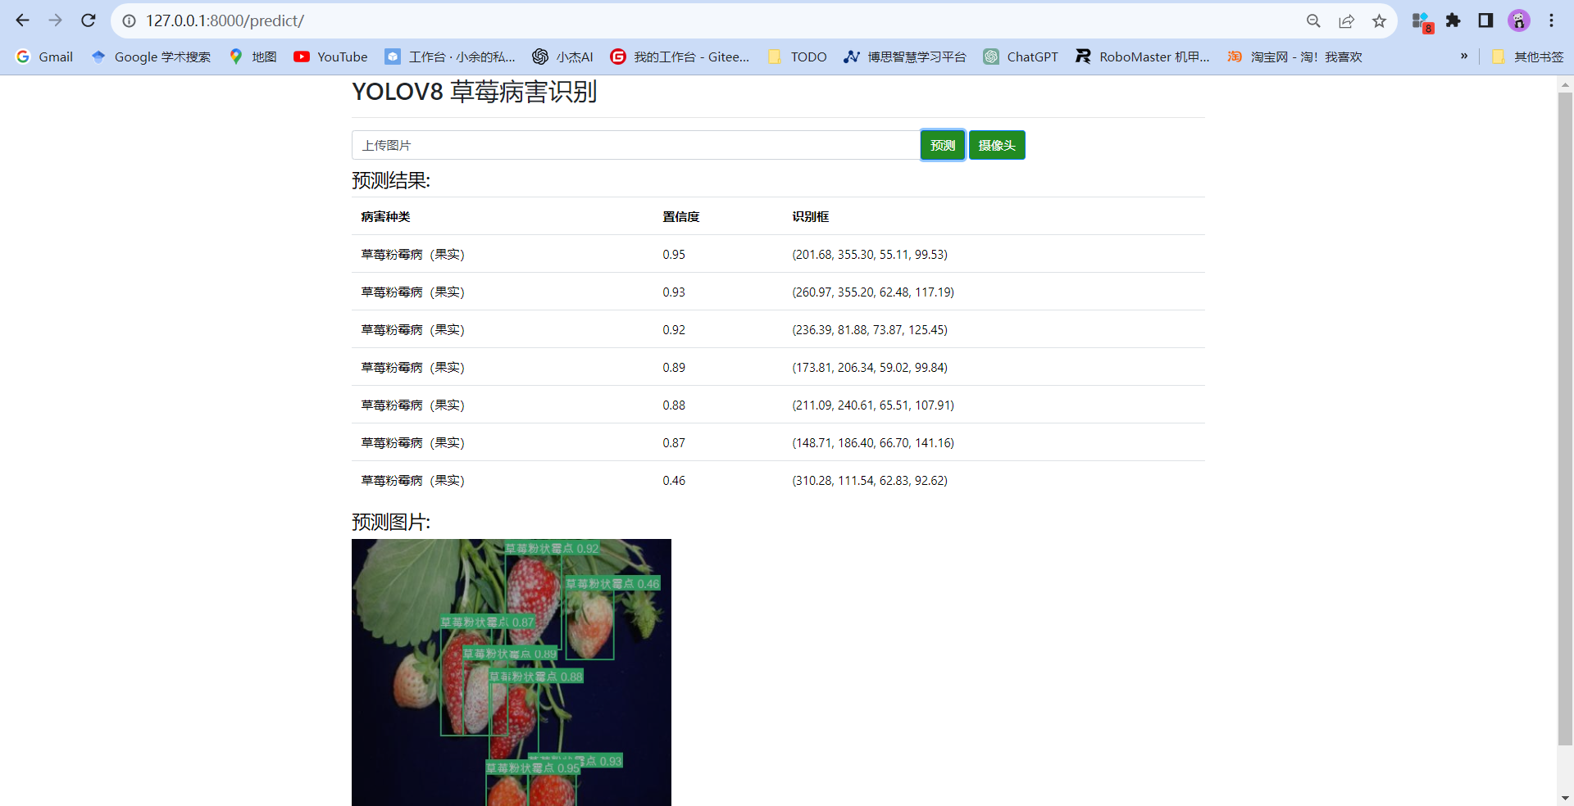
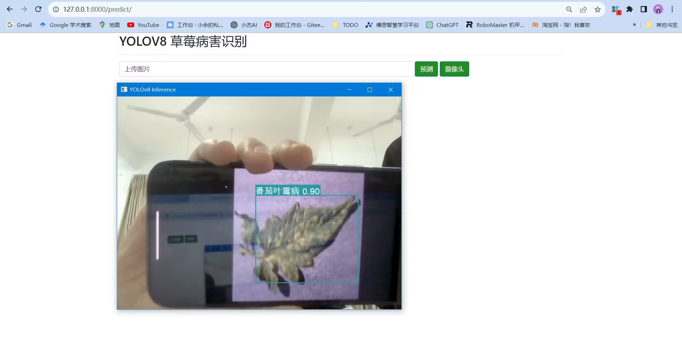
功能介绍
病虫害视觉识别
我们采用YOLOV8,该算法是一种目标检测算法，采用单阶段检测方式，具有高效、准确等优点。

Slide 9

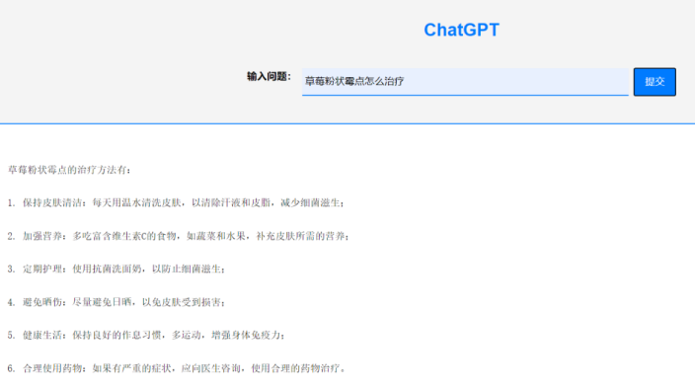
功能介绍
ChatGPT农业培育问答
我们通过调用ChatGPT接口，提前设定好问答模型身份，根据农户提交的问题反馈专业的解决措施和预防手段。

Slide 10


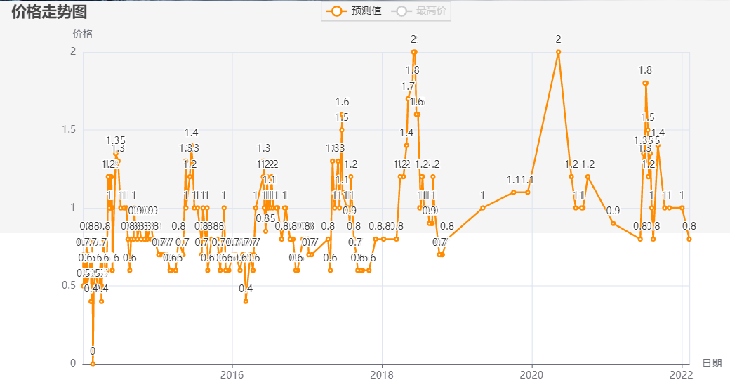
功能介绍
LSTM价格预测
首先通过MySQL连接获取苹果价格数据，对数据进行归一化处理，并构建LSTM训练数据集。接着定义了一个LSTM模型，并进行训练。在训练过程中，使用MSELoss作为损失函数、Adam作为优化器，用于未来的苹果价格预测。

Slide 11

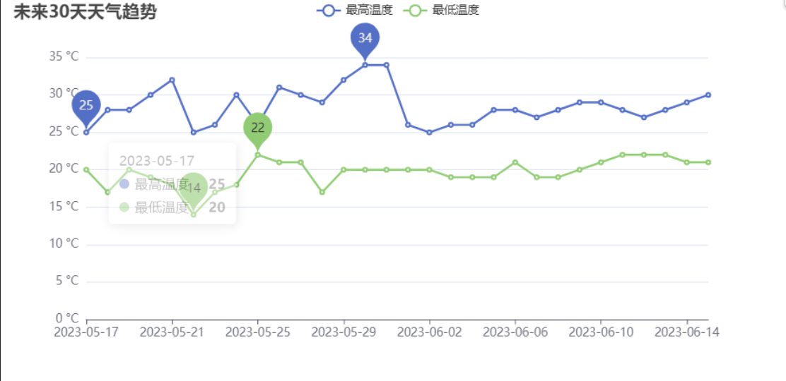
功能介绍
天气展示
调用当地天气API，提供给用户30天内的温度监控，帮助用户即时调整灌溉量以及检查土壤情况。

Slide 12

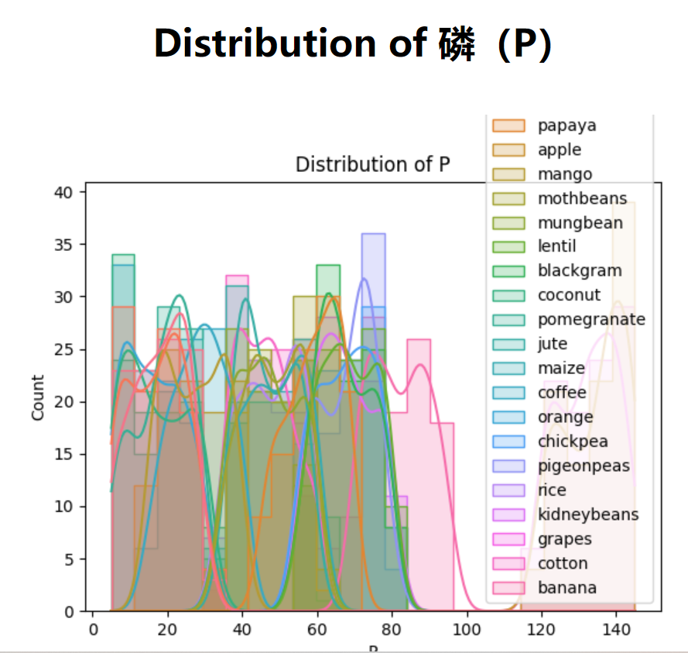
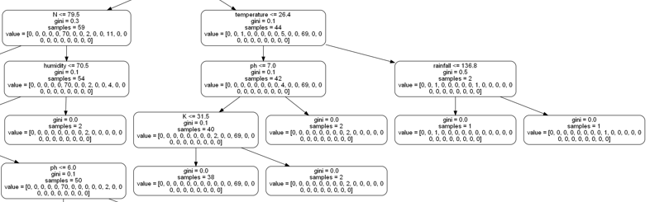
功能介绍
土壤盐碱决策
通过决策树模型训练以氮、磷、钾、降雨量、温度、湿度等信息为自变量因素、不同作物为标签支持用户输入土壤、环境等真实情况，进行预测适宜种植的品种和作物产量。

Slide 13

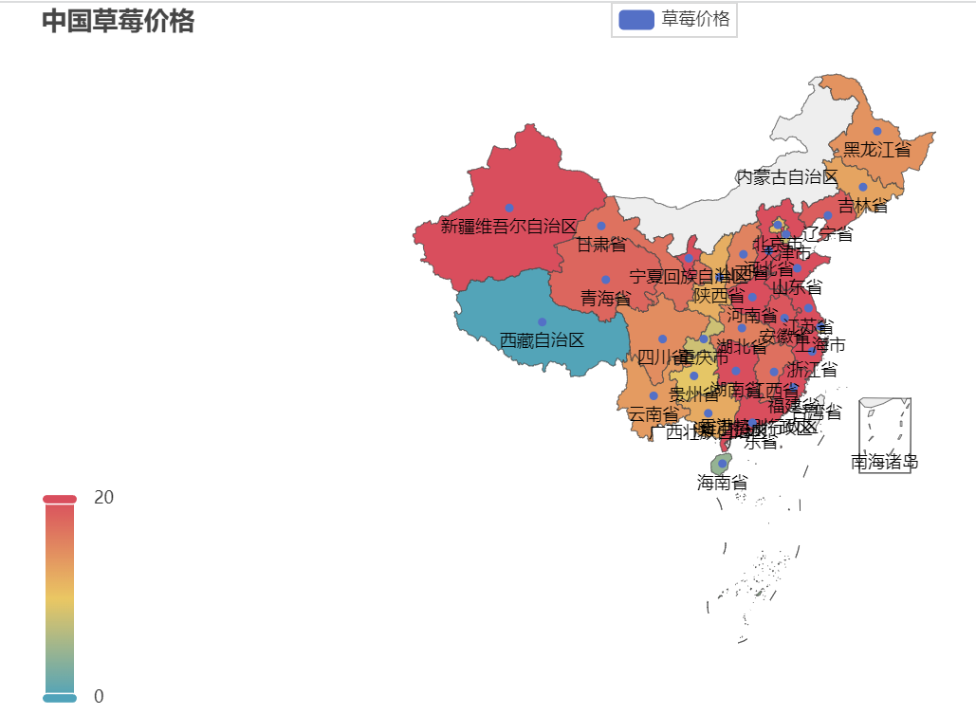
功能介绍
全国价格展示
通过八爪鱼工具爬取全国草莓均价数据、并全国的草莓均价以echarts可视化的方式更形象地展示数据，方便用户了解价格信息

Slide 14
PART
3
技术实现

Slide 15
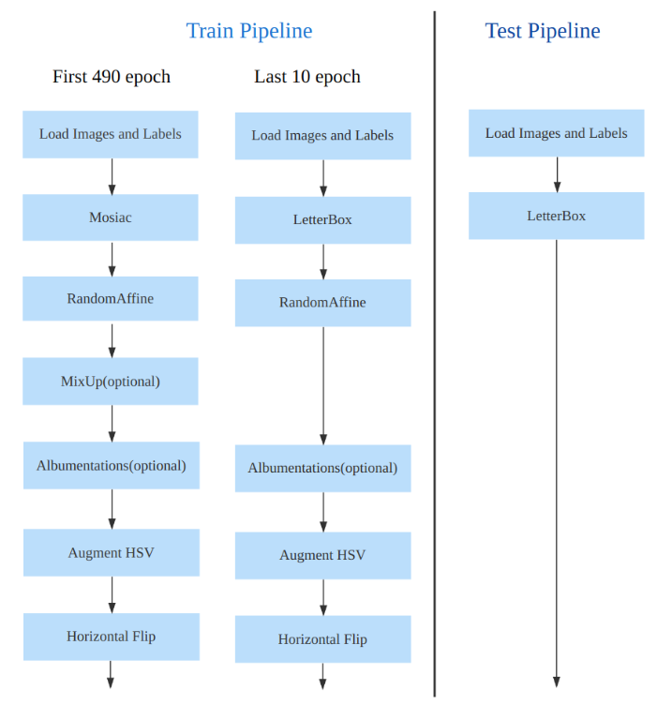
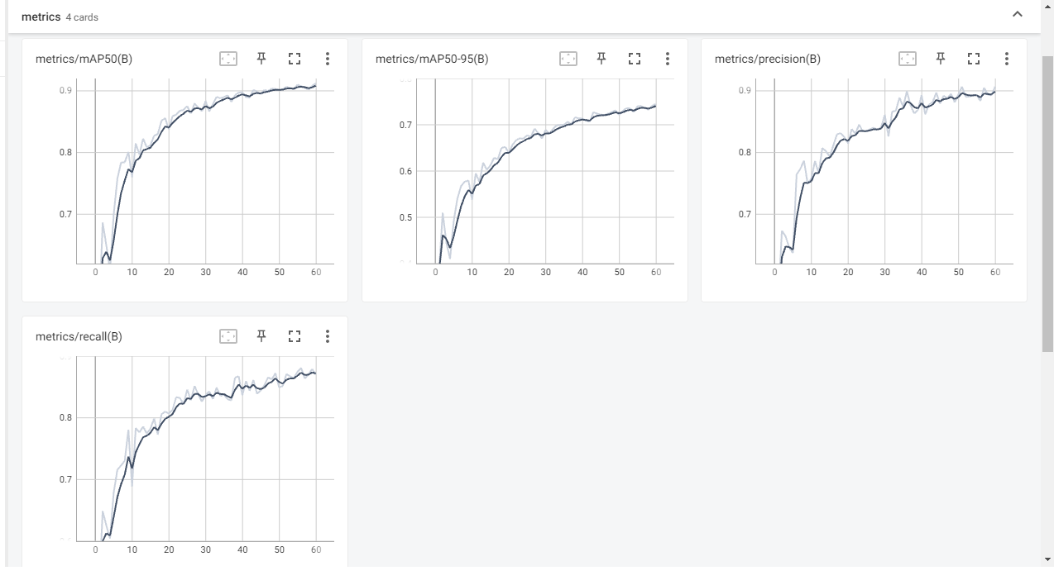
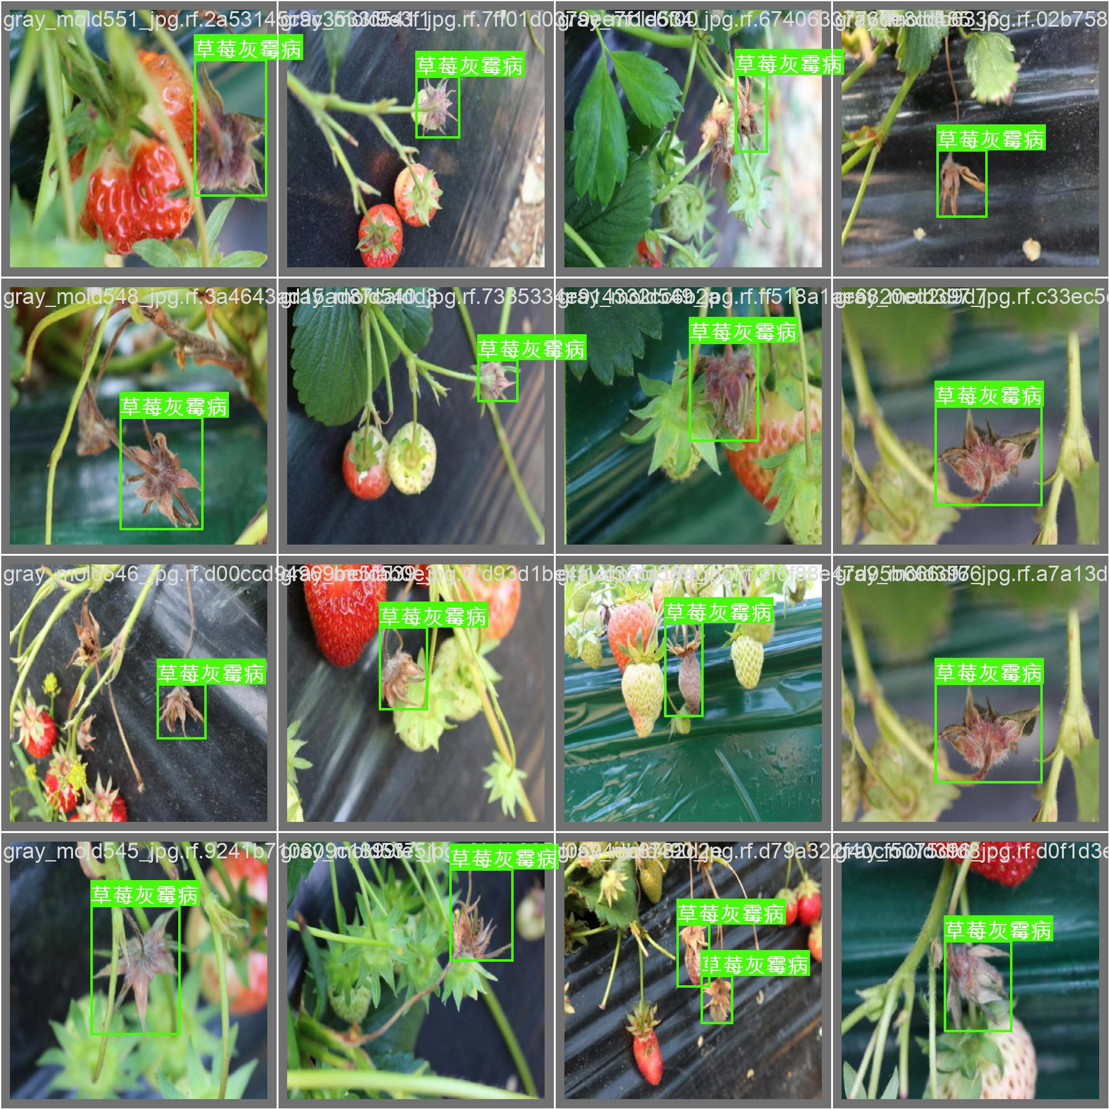
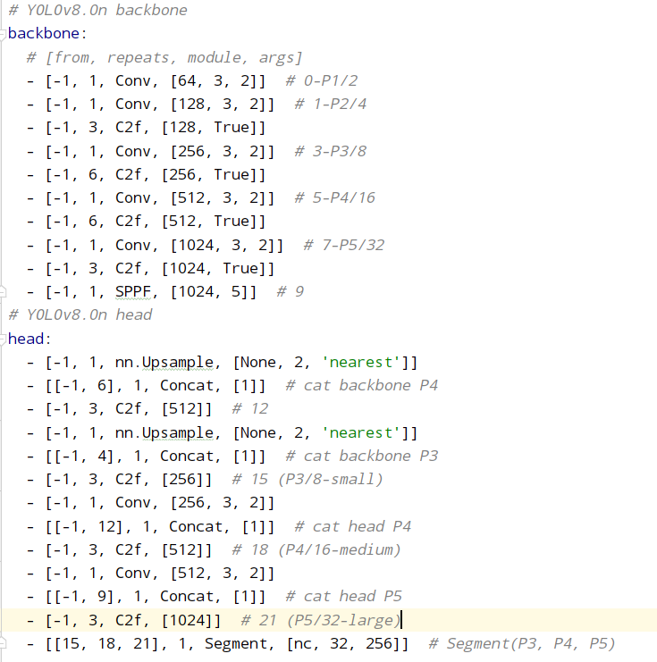
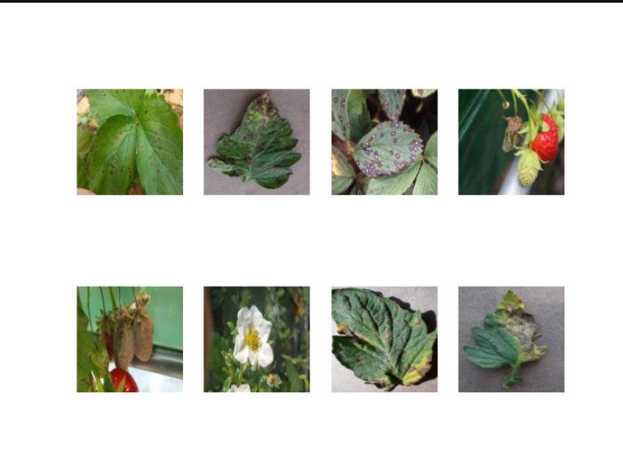
①病虫害识别
训练指标
四、超参数设定
二、数据增强
三、模型构建
五、训练结果
一、数据集展示
随机HSV颜色扰动：hsv_h=0.015，hsv_s=0.7，hsv_v=0.4。对图像的颜色进行随机扰动。
随机缩放和平移：scale=0.5，translate=0.1。对图像进行随机缩放和平移操作。
水平翻转：fliplr=0.5。以50%的概率对图像进行水平翻转。
Mosaic数据增强：mosaic=1.0。在训练时随机将四张图片拼接成一张大图，增加数据的多样性。
0: '豆角角斑病',
1: '豆角锈病',
2: '草莓角斑病',
3: '草莓炭疽病',
4: '草莓花叶枯萎病',
5: '草莓灰霉病',
6: '草莓叶斑病',
7: '草莓粉霉病（果实）',
8: '草莓粉霉病（叶片）',
9: '番茄晚疫病',
10: '番茄叶',
11: '番茄蜘蛛螨'
配置 | 参数
optimizer | SGD
base learning rate | 0.01
Base weight decay | 0.0005
batch size | 24
learning rate schedule | linear
input size | 416*416
EMA decay | 0.9999
optimizer momentum | 0.937
1、yolov8是无锚框了
2、增加了C2F结构
3、使用了Task-Aligned Assigner匹配方式。
4、Decoupled-Head解耦头
最后 10 个 epoch 关闭 Mosaic 的操作

Slide 16
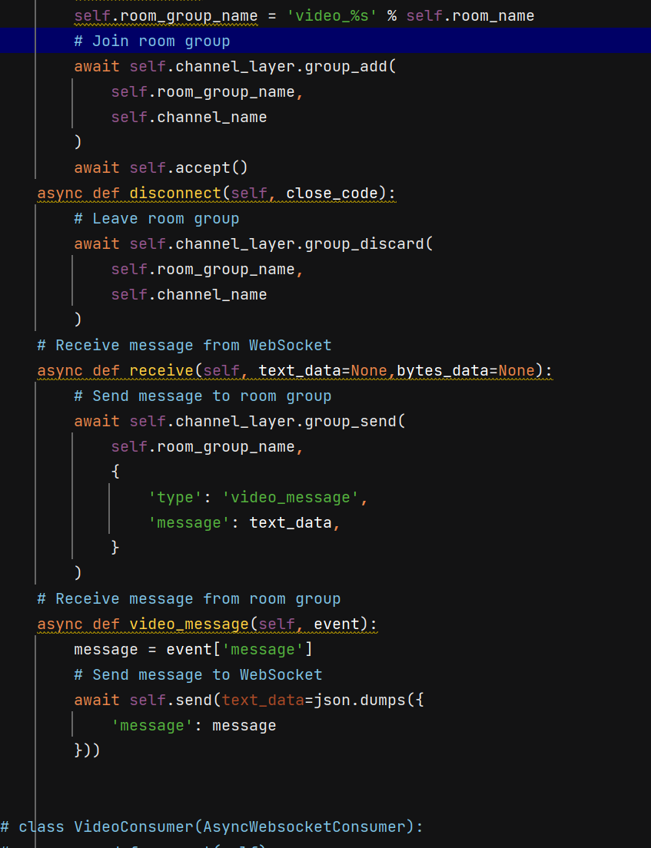
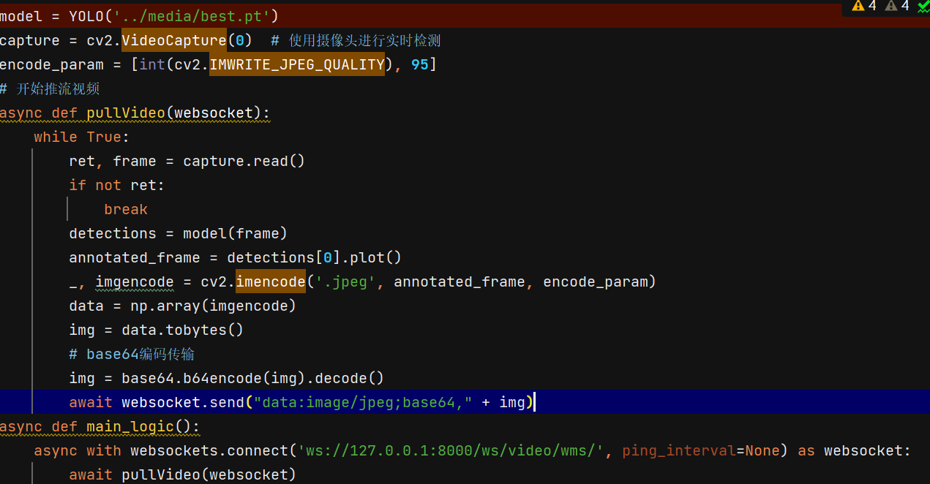
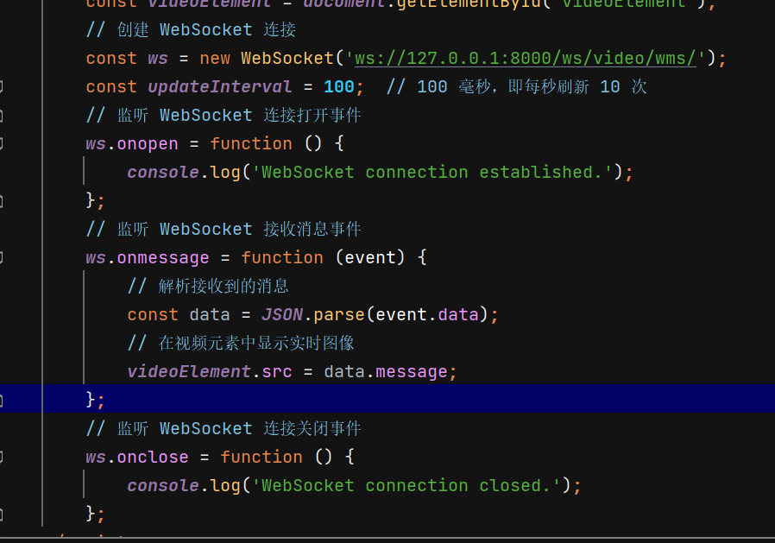
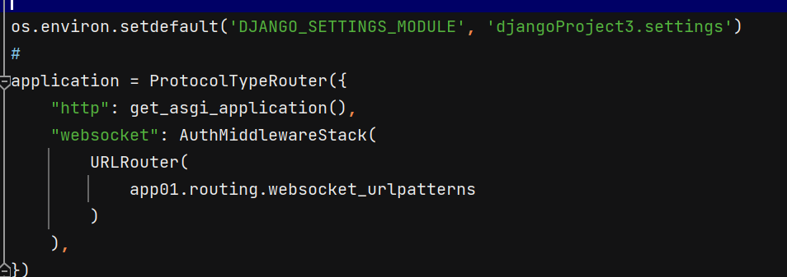
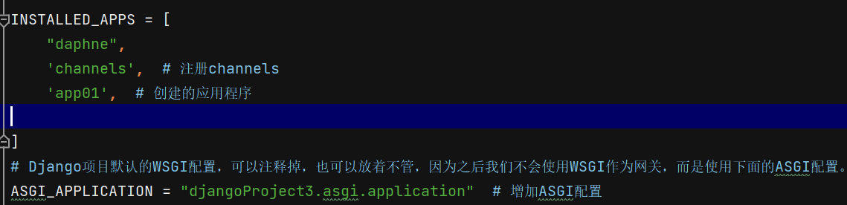
六、实时检测
编写同步器
搭建索引视图
实时检测
启用异步服务器
推送实时流

Slide 17
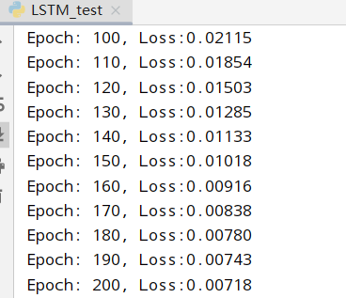
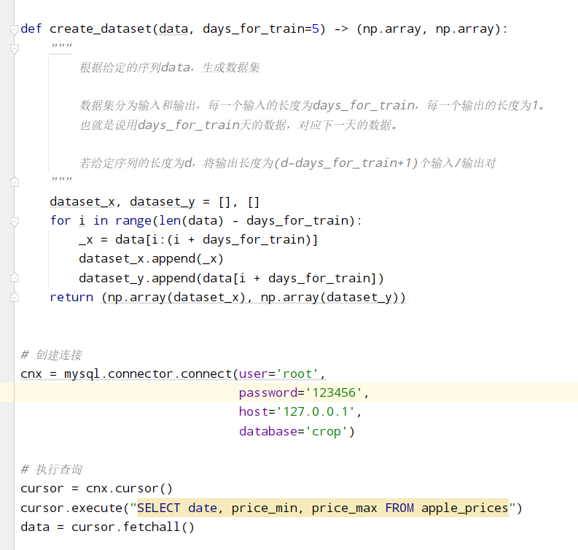
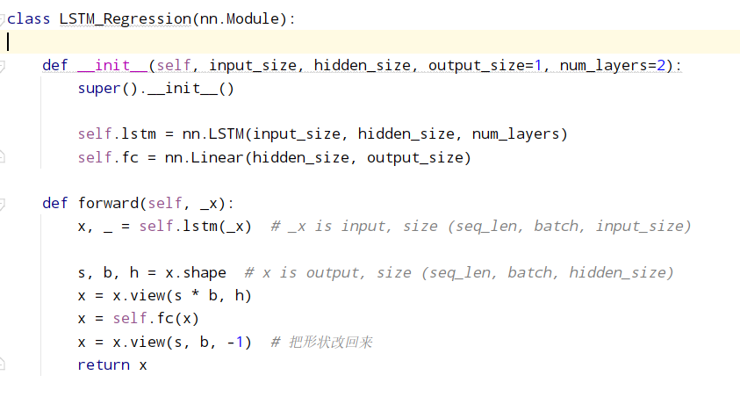
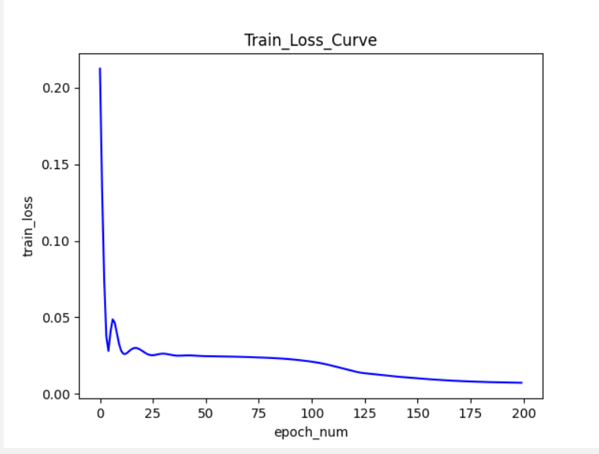
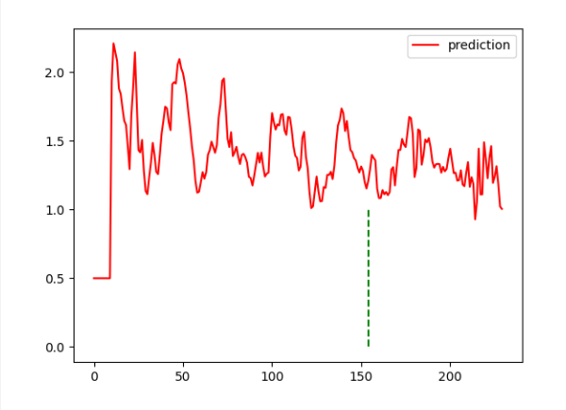
②LSTM模型
结果展示
数据预处理：
模型构建

Slide 18
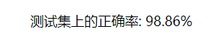
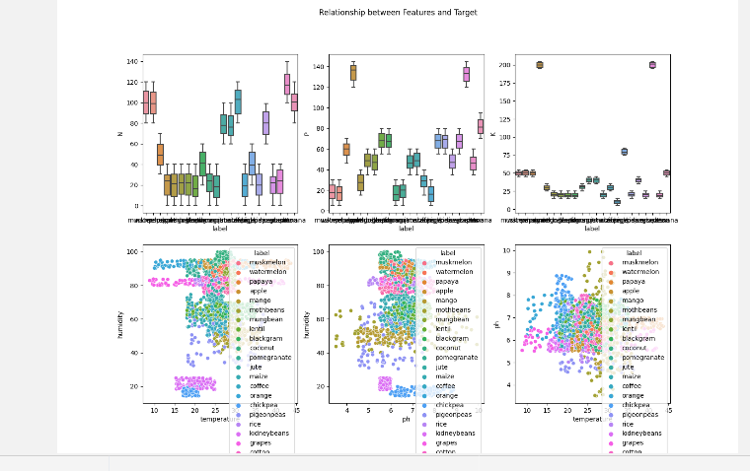
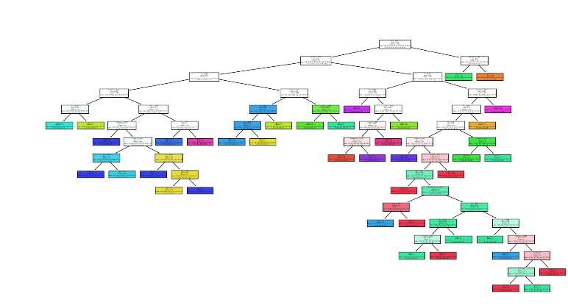
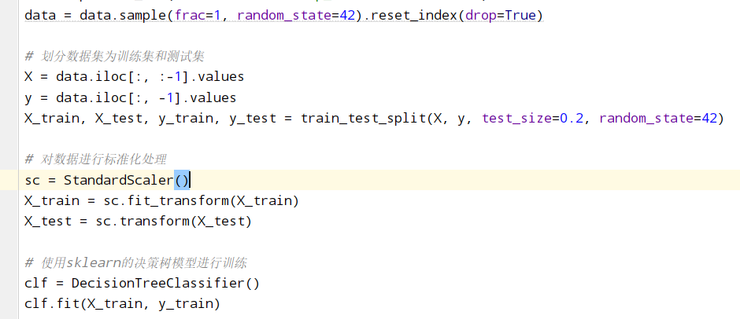
③决策树模型
模型构建
首先从数据集中将标签列单独提取出来作为y，将其余特征列提取出来作为X，然后使用train_test_split函数将数据集分为训练集和测试集。接着，使用随机森林算法（Random Forest）建立分类模型，并对模型进行训练。然后，计算模型在训练集和测试集上的准确率，并打印输出。其中，准确率是指模型正确预测样本所占的比例。
该模型的作用是根据草莓生长环境和气象条件等特征，预测草莓的品质或其他相关信息。其原理是利用随机森林算法从历史数据中学习到特征与标签之间的关系，并使用所学习到的关系对新的数据进行预测。

Slide 19
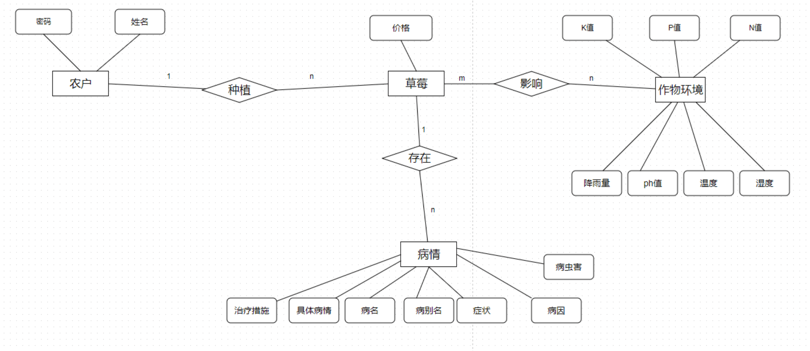
ER图设计

Slide 20
PART
4
总结

Slide 21
意义：
草莓种植AI系统是一项基于多种人工智能技术的创新性项目，它可以帮助农户科学管理草莓园，提高产量和质量。该系统主要包含以下几个方面的技术：
目标检测技术：通过YOLOV8算法对每个草莓的病虫害信息进行分析预测，从而实现快速而准确的病虫害检测。
自然语言处理技术：利用ChatGPT问答系统解决农户的问题，并为其提供更加全面的草莓种植建议和市场销售预测。
时间序列预测技术：结合LSTM模型来实现草莓成熟度和市场价格的预测，为农户提供更加精准的决策支持。
数据可视化技术：通过echarts展示实时气象数据和土壤情况盐碱性的分析结果，让农户及时了解作物生长环境的变化情况，并提供全国草莓均价的展示，让农户了解市场行情。
综上所述，草莓种植AI系统不仅应用了多种前沿的人工智能技术，而且在功能和性能上都具有较高的实用性和可靠性。这对于促进农业现代化和可持续发展具有重要的意义。

Slide 22
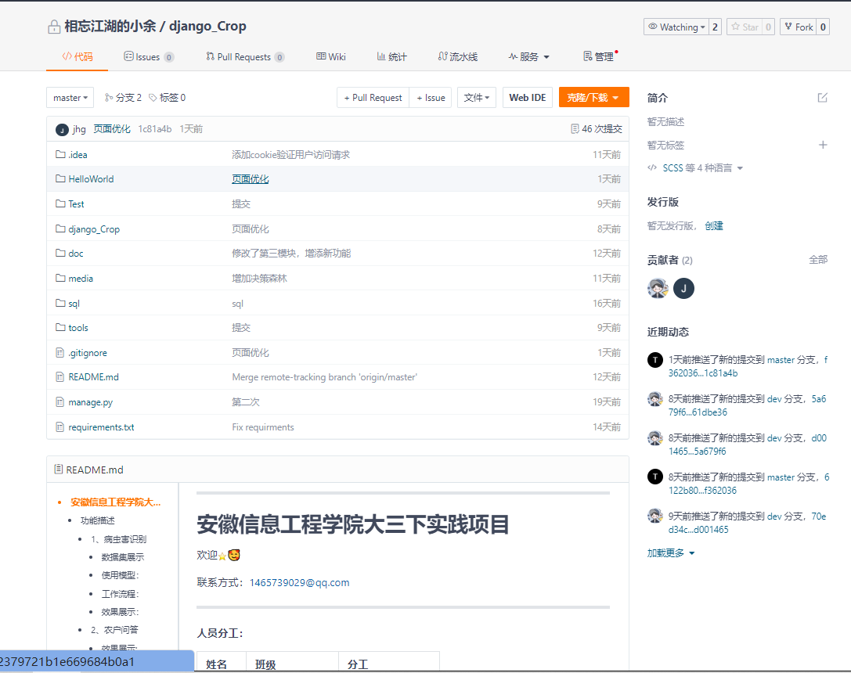
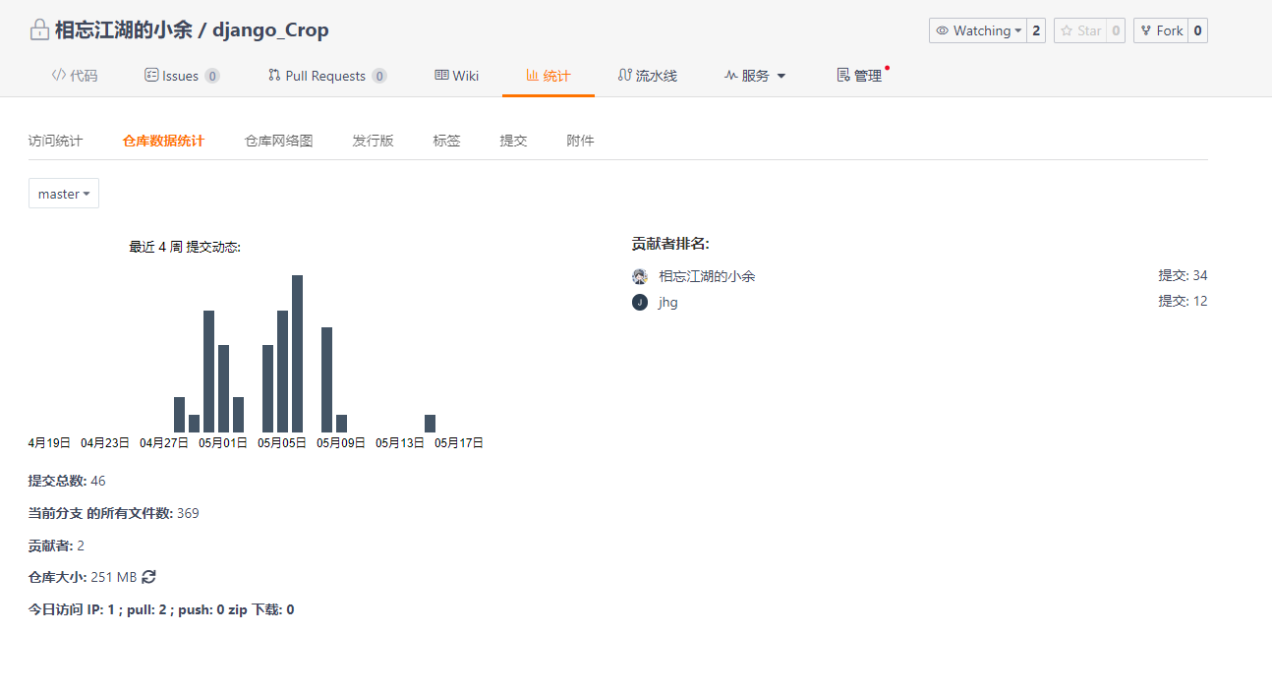
协同开发(git)：

Slide 23
感悟：
完成这个草莓种植AI系统的项目，让我们深刻体会到了人工智能技术在现代农业中的广泛应用和重要性。通过这个项目，我们不仅学习到了YOLOV8目标检测、ChatGPT问答系统、LSTM模型等多种前沿的人工智能技术，还对数据处理、可视化与呈现等方面有了更深刻的认识。
在这个过程中，逐渐意识到：人工智能技术不仅是一种工具，更是一种思维方式。它可以帮助我们更好地理解和把握业务需求，从而提供更加高效、智能的解决方案。同时，人工智能技术也需要与实际应用场景相结合，以便更好地服务于人类社会的发展。
这个项目还让我们深刻认识到：团队协作和交流是非常重要的。在项目开发过程中，我们需要充分利用各自的专长和优势，进行有效的沟通和协作，才能实现项目的最终成功。同时，在与组员进行交流时，我们需要善于倾听，积极反馈，以便更好地完成整个项目的开发。

Slide 24
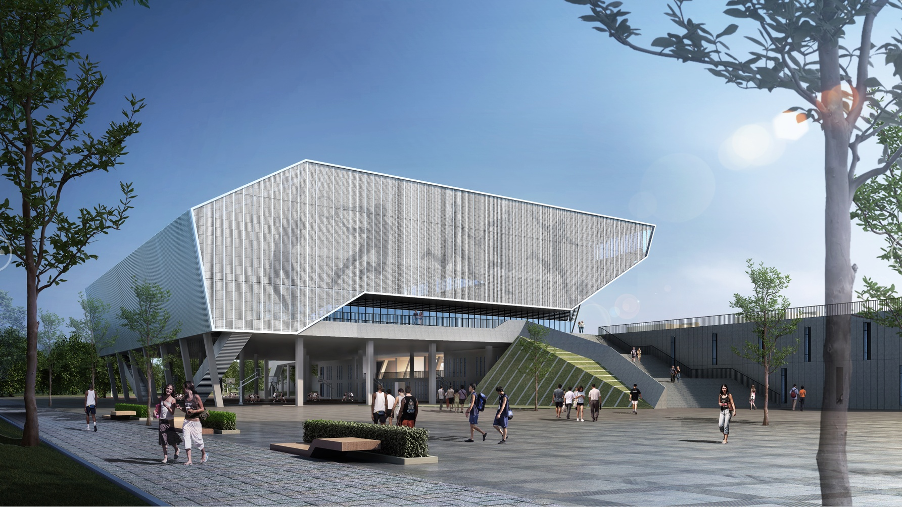
THANKS

